Slide 1


HỆ THỐNG KHAI BÁO
SỨC KHỎE DU LỊCH
Vietnam Health Declaration (VHD)

Slide 2

MỤC TIÊU
01
Hệ thống “Khai báo sức khỏe du lịch” (Vietnam Health Declaration) được triển khai với mục đích hỗ trợ Ban chỉ đạo quốc gia phòng chống dịch COVID-19 trong việc chủ động nắm được lịch trình của hành khách trong nước và quốc tế khi du lịch tại Việt Nam.
02
Hệ thống cho phép du khách quốc tế/ người Việt Nam thực hiện cập nhật khai báo thông tin y tế để cung cấp cho BCĐ.
03
Hệ thống giúp các cơ quan chức năng kiếm soát được tình trạng sức khỏe của du khách, cũng như các hoạt động du lịch trong thời điểm dịch Covid-19 đang bùng phát.

Slide 3

PHẠM VI &
ĐỐI TƯỢNG TRIỂN KHAI
Phạm vi
Hệ thống được áp dụng trong phạm vi toàn quốc bao gồm toàn bộ các địa điểm nhập cảnh (sân bay, cửa khẩu); địa điểm ăn uống (nhà hàng, khách sạn, quán ăn,…); địa điểm lưu trú (khách sạn, nhà nghỉ, nhà trọ); hãng vận tải hành khách đang hoạt động trên cả nước.
Đối tượng triển khai
Hệ thống được áp dụng với tất cả các hành khách nội địa và quốc tế
Cục Y tế Dự phòng – Bộ Y tế/ Trung tâm Kiểm dịch Y tế Quốc tế/ Trung tâm CDC Các tỉnh.
Bộ phận kiểm dịch tại các cửa khẩu/sân bay.
Các địa điểm lưu trú/ các địa điểm ăn uống/ các công ty vận tải…

Slide 4

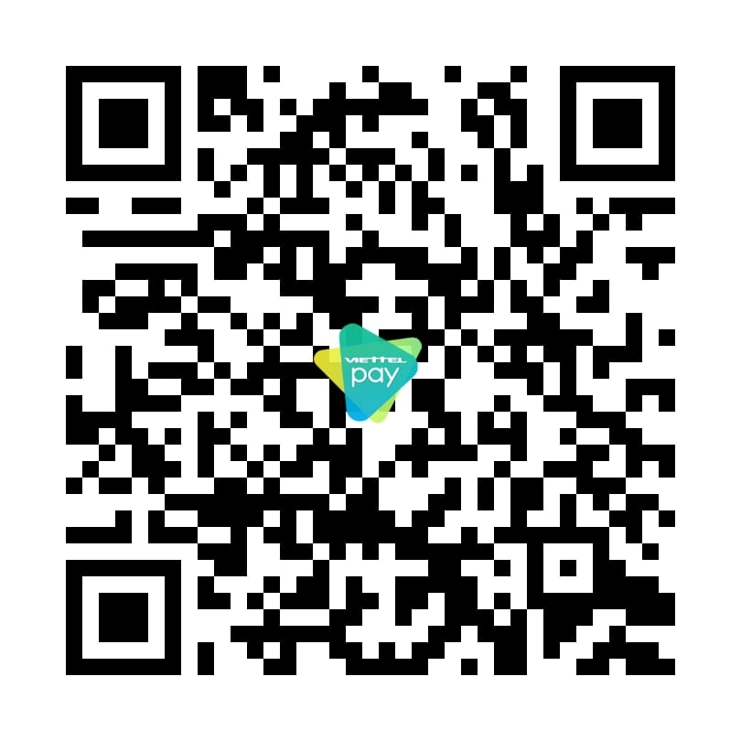
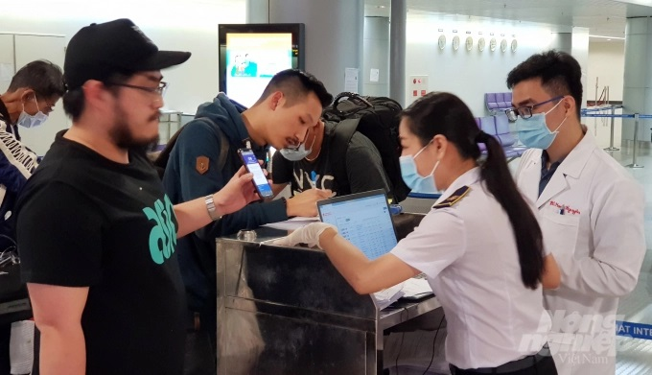

QUY TRÌNH THỰC HIỆN
Bước 1
Du khách nhập cảnh vào Việt Nam hoặc đến các địa phương khai thông tin y tế trên ứng dụng để nhận được Mã “QR Code” duy nhất.
Bước 2
Cán bộ kiểm dịch kiểm tra thông tin & xác nhận khai báo du lịch với người nhập cảnh Việt Nam trên hệ thống VHD. Hình thức sử dụng thông qua quét mã “QR Code”.
Bước 3
Nhân viên tại các điểm lưu trú/ nhà hàng phải thực hiện “Check-in y tế” cho du khách khi đăng ký sử dụng. Hình thức sử dụng thông qua quét mã “QR Code”.

Slide 5

LỢI ÍCH
Với du khách
Được quản lý thông tin một cách chính xác và an toàn. Bên cạnh đó, trong thời điểm dịch Covid-19 đang bùng phát trên toàn Thế giới, việc cung cấp thông tin y tế cá nhân sẽ giúp du khách được cơ quan y tế hỗ trợ trong các trường hợp cần thiết.
Với các đơn vị chức năng
Được cung cấp thông tin báo cáo/biểu đồ điều hành chính xác, nhanh chóng và liên tục.

Slide 6
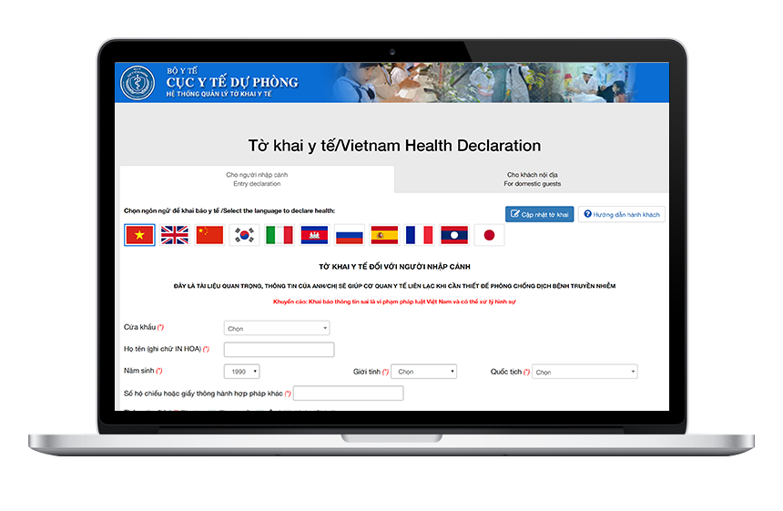
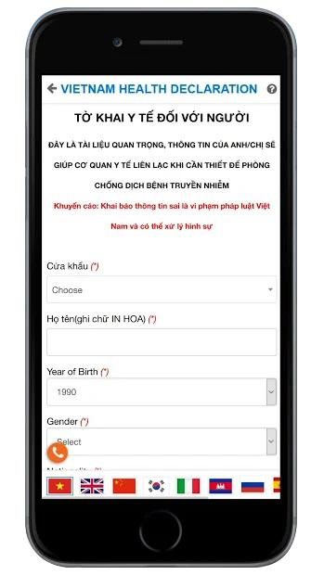
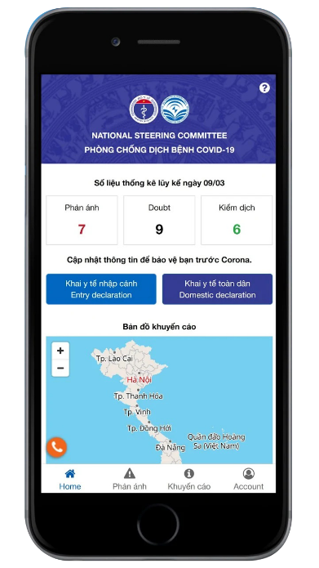
HƯỚNG DẪN
SỬ DỤNG DỊCH VỤ
Cách 1
Truy cập địa chỉ https://tokhaiyte.vn để khai báo trực tuyến.
Cách 2
Truy cập vào chợ ứng dụng Google Play (Android) /App Store (IOS) để tìm và tải ứng dụng với tên “Vietnam Health Declaration” cài đặt ứng dụng trên điện thoại di động.
Tổng đài hỗ trợ: 1900.9095

Slide 7




Trân trọng cảm ơn!

